Slide 1

КГБПОУ "Минусинский медицинский техникум"
Ссылки, Встроенные функции и Статистика в Microsoft Office
Работу выполнил студент 113 группы: Пестенко К.С.

Slide 2


Что такое ссылки и зачем они нужны?
Ссылки в Microsoft Excel – это адреса ячеек или диапазонов ячеек, которые используются в формулах. Они позволяют создавать динамические вычисления, где изменение значения в одной ячейке автоматически обновляет результаты во всех связанных формулах.
Это фундаментальный инструмент для построения сложных моделей данных, автоматизации отчетов и обеспечения целостности информации в больших таблицах.
Эффективное использование ссылок значительно повышает производительность и точность работы с электронными таблицами.

Slide 3
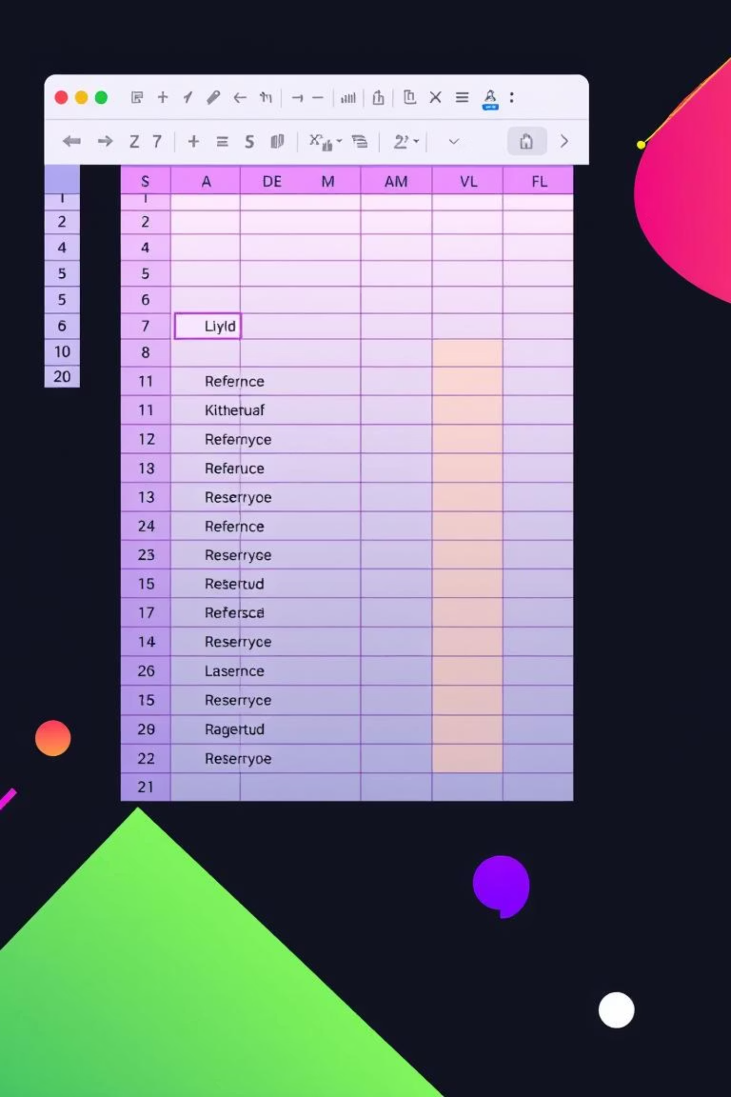

Абсолютные, относительные и смешанные ссылки: подробный разбор
Относительные ссылки
Абсолютные ссылки
Изменяются при копировании формулы, подстраиваясь под новое расположение. Это стандартный тип ссылок.
Остаются неизменными при копировании. Обозначаются знаком доллара ($) перед буквой столбца и/или номером строки (например, $A$1).
Смешанные ссылки
Фиксируют либо столбец, либо строку. Например, $A1 фиксирует столбец А, а A$1 фиксирует строку 1. Используются для сохранения части ссылки при копировании.

Slide 4
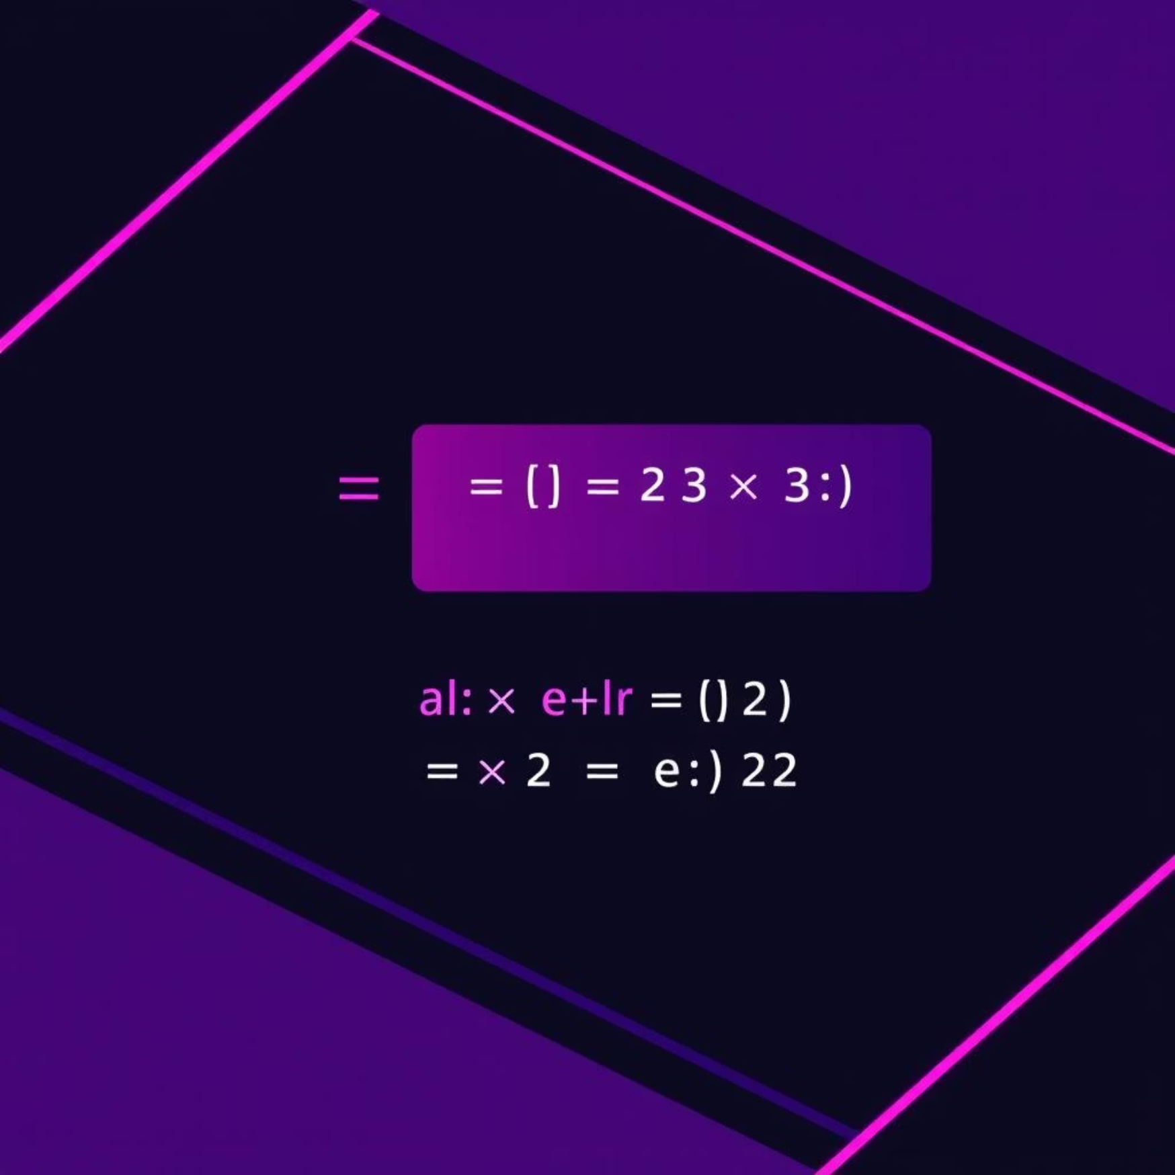

Практическое применение ссылок в Excel: примеры
Расчет общей стоимости
Создание финансовых отчетов
Используйте относительные ссылки для умножения цены на количество в каждой строке и абсолютную ссылку для налога с продаж.
Смешанные ссылки незаменимы при создании таблиц умножения или других матричных расчетов, где нужно фиксировать только часть адреса.
Мастерство владения различными типами ссылок открывает безграничные возможности для автоматизации и анализа данных в Excel.

Slide 5


Встроенные функции Excel для обработки данных
Встроенные функции Excel – это мощные, предопределенные формулы, предназначенные для выполнения сложных вычислений и обработки данных. Они охватывают широкий спектр задач, от базовой арифметики до статистического анализа и работы с текстом.
Использование функций позволяет значительно упростить создание формул, сократить время на обработку данных и минимизировать ошибки.

Slide 6


Категории функций: математические, текстовые, логические и другие
Математические
Текстовые
Выполняют арифметические операции: СУММ, СРЗНАЧ, ОКРУГЛ, КОРЕНЬ.
Манипулируют строками текста: СЦЕПИТЬ, ЛЕВСИМВ, ПРАВСИМВ, ДЛСТР.
Логические
Даты и времени
Принимают решения на основе условий: ЕСЛИ, И, ИЛИ, НЕ.
Работают с датами и временем: СЕГОДНЯ, ТДАТА, ДЕНЬ, МЕСЯЦ, ГОД.
Финансовые
Поиск и ссылки
Расчеты, связанные с инвестициями и кредитами: ПЛТ, ПРЗНАЧ, БС.
Находят данные в таблицах: ВПР, ГПР, ИНДЕКС, ПОИСКПОЗ.

Slide 7


Примеры использования популярных встроенных функций
Функция ВПР (VLOOKUP)
Функция СУММЕСЛИ (SUMIF)
Используется для поиска значений в таблице по заданному критерию.
Суммирует значения в диапазоне, которые соответствуют указанному критерию.
=ВПР(что ищем; где ищем; номер столбца; интервальный просмотр)
=СУММЕСЛИ(диапазон; критерий; диапазон_суммирования)
Освоение этих функций значительно расширяет возможности анализа данных и автоматизации в Excel.

Slide 8

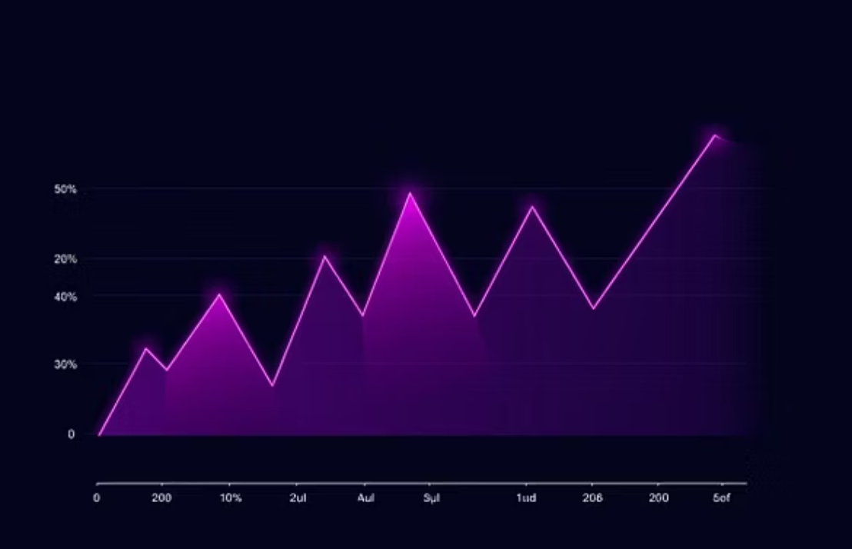

Сбор и анализ статистических данных в Office
Microsoft Office, особенно Excel, предоставляет мощные инструменты для сбора, организации и анализа статистических данных. Это позволяет принимать обоснованные решения на основе количественных показателей.
Функции, такие как СРЕДНЕЕ, МЕДИАНА, МОДА, СТАНДАРТНОЕОТКЛОНЕНИЕ, а также Пакет анализа данных, помогают выявлять тенденции, корреляции и аномалии в больших наборах данных.

